Slide 1
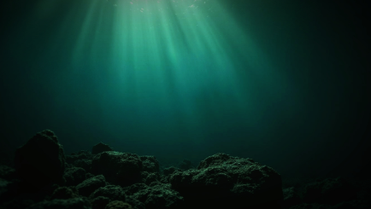
Beyond Sunlight:
An Aquatic Chemosynthetic World

Slide 2
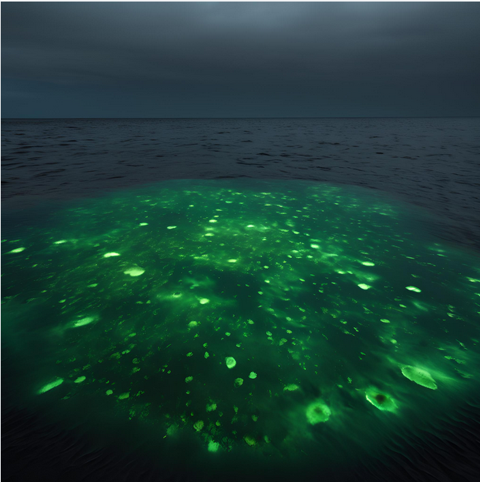
Jak uzyskać pokarm w takim środowisku?
Życie mogłoby zainicjować się w środowisku bogatym w chemikalia, takie jak siarka, metan czy dwutlenek węgla najprawdopodobniej w pobliżu kominów hydrotermalnych, gdyż miejsca te oferują stabilne warunki, wysoką temperaturę oraz ciśnienie, co mogłoby sprzyjać powstawaniu związków organicznych;
W takich warunkach mogłyby zachodzić reakcje chemiczne, prowadzące do powstawania prostych organicznych cząsteczek, takich jak aminokwasy i nukleotydy, które gromadziły by się w szczelinach skalnych;

Slide 3
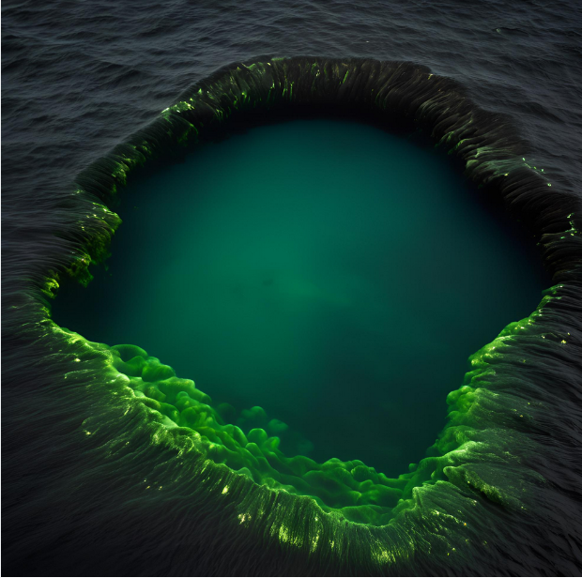
Jak mogłoby powstać pierwsze życie?
W sprzyjających warunkach, mogłyby się formować protocelle – proste struktury przypominające komórki. Mogłyby one korzystać z chemicznych źródeł energii do swoich procesów metabolicznych;
Z upływem czasu niektóre z tych protocelli mogłyby rozwijać zdolność do chemosyntezy. Bakterie chemosyntetyczne mogłyby przekształcać związki chemiczne w energię, co dawałoby im przewagę w takim środowisku.

Slide 4
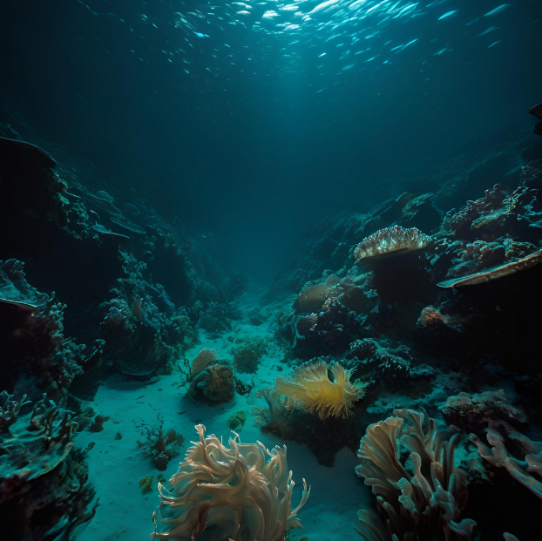
Od bakterii do bogatego ekosystemu
Koegzystencja bakterii chemosyntetycznych z mikroorganizmami mogłaby doprowadzić do powstania bardziej złożonych organizmów, to prowadziłoby do zróżnicowania ekosystemu i utworzenia się różnego rodzaju organizmów oraz utworzenia łańcucha pokarmowego;
Życie w takim świecie mogłoby rozwijać różnorodne umiejętności i cechy, np. bioluminescencja, spłaszczenie, czy unikalne systemy obronne i zdolności do przetrwania w skrajnych warunkach;

Slide 5
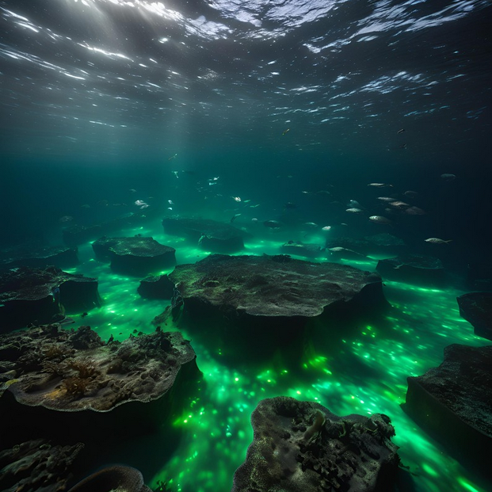
Ekosystem
Głównymi skupiskami życia byłyby kominy hydrotermalne, ponieważ panują tam perfekcyjne warunki dla rozwoju bakterii chemosyntetycznych- wysoka temperatura oraz duża zawartość siarki i wydzielanie się metanu i tlenu;
Większość wysoko rozwiniętych organizmów rozwinęło by wyspecjalizowane cechy, które ułatwiałyby przetrwanie w ciężkich warunkach- spłaszczenie spowodowane wysokim ciśnieniem, czy bioluminescencja spowodowana słabym naświetleniem;
Organizmy żyłyby w dużych zbiorowiskach, co ułatwiało by przetrwanie;
Roślinność składałaby się głównie z bakterii- szczególnie matowych- które tworzyłyby łąki- struktury życia drobnych organizmów. Takie łąki przyjmowały by różne odcienie brązu i zieleni;

Slide 6
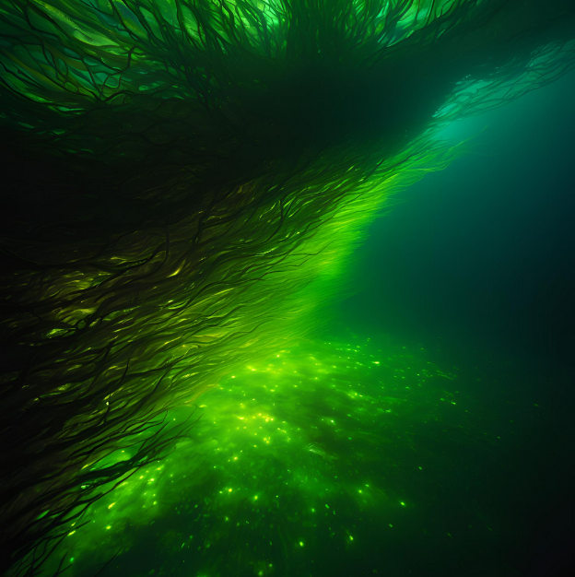
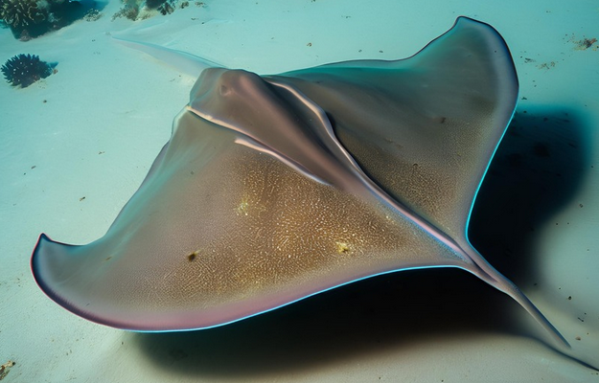
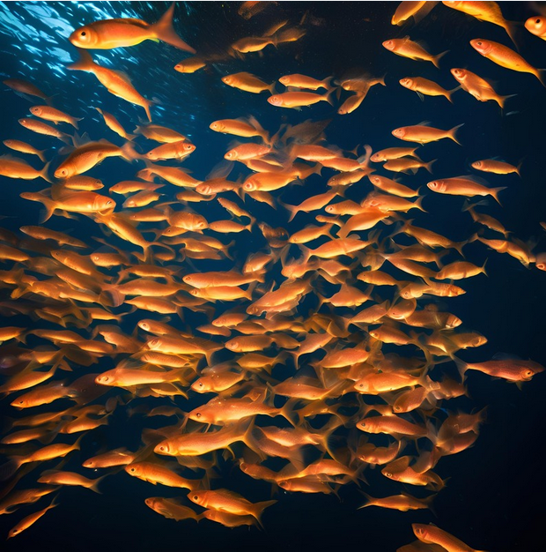
Flora i fauna
Drapieżniki wykorzystujące luminescencje
“Łąki” bakterii matowych
Mniejsze organizmy, np. ryby i mięczaki żywiące się głównie bakteriami

Slide 7
Dziękujemy za uwagę
Przygotowali: Marcin Gąsiorek, Jakub Kaczmarek oraz Marcel Kochan
Wszystkie grafiki zostały wygenerowane przez Sztuczną Inteligencję za pomocą:
Fotor.com oraz Canva.com

